Slide 1

Введение в ABAP- инструментальные средства
МАСТЕР-КЛАСС
Никиты
Калуцкого
sapland.ru

Slide 2
Глава 2
Введение в ABAP-инструментальные средства

Slide 3




Цели главы
Прослушав эту главу, вы сможете:
описывать структуру репозитария;
перечислять и использовать инструменты поиска репозитария;
использовать навигатор по объектам для просмотра объектов репозитария;
перечислять и использовать утилиты для правильной организации процесса разработки программного обеспечения;
создавать пакеты;
создавать программы;
создавать транзакции;

Slide 4
Содержание главы
Урок: Репозитарий и навигатор по объектам
Урок: Разработка программ и организация разработок
Процедура: Создание пакетов
Процедура: Создание ABAP-программы
Процедура: Создание транзакций
Процедура: Добавление транзакций к личным фаворитам
Упражнение 1: Организация разработок
Упражнение 2: Разработка ABAP-программ
Упражнение 3: Создание транзакций

Slide 5
Урок: Репозитарий и навигатор по объектам

Slide 6
Обзор урока
В этом уроке приводится краткое описание репозитария и обзор самых важных компонентов ABAP-инструментальных средств. Здесь также рассматривается навигатор по объектам ⎼ основное инструментальное средство разработчика.

Slide 7
Цели урока
Прослушав этот урок, вы сможете:
описывать структуру репозитария
перечислять и использовать инструменты поиска репозитария
использовать навигатор по объектам для просмотра объектов репозитария

Slide 8
Практический пример
Необходимо описать структуру репозитария и использовать подходящие инструментальные средства для поиска объектов репозитария и анализа их структуры.

Slide 9
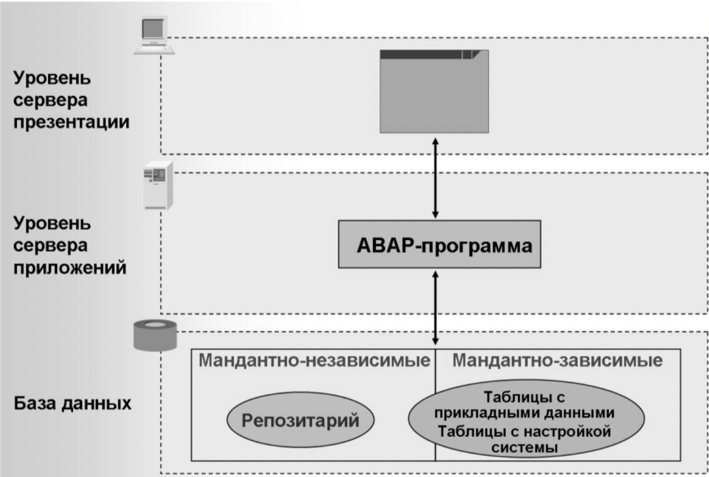
Введение в репозитарий
Общая для всех мандантов функциональность репозитария
Репозитарий включает в себя все объекты разработки системы: программы, функциональные модули, определения таблиц базы данных и другие объекты.

Slide 10
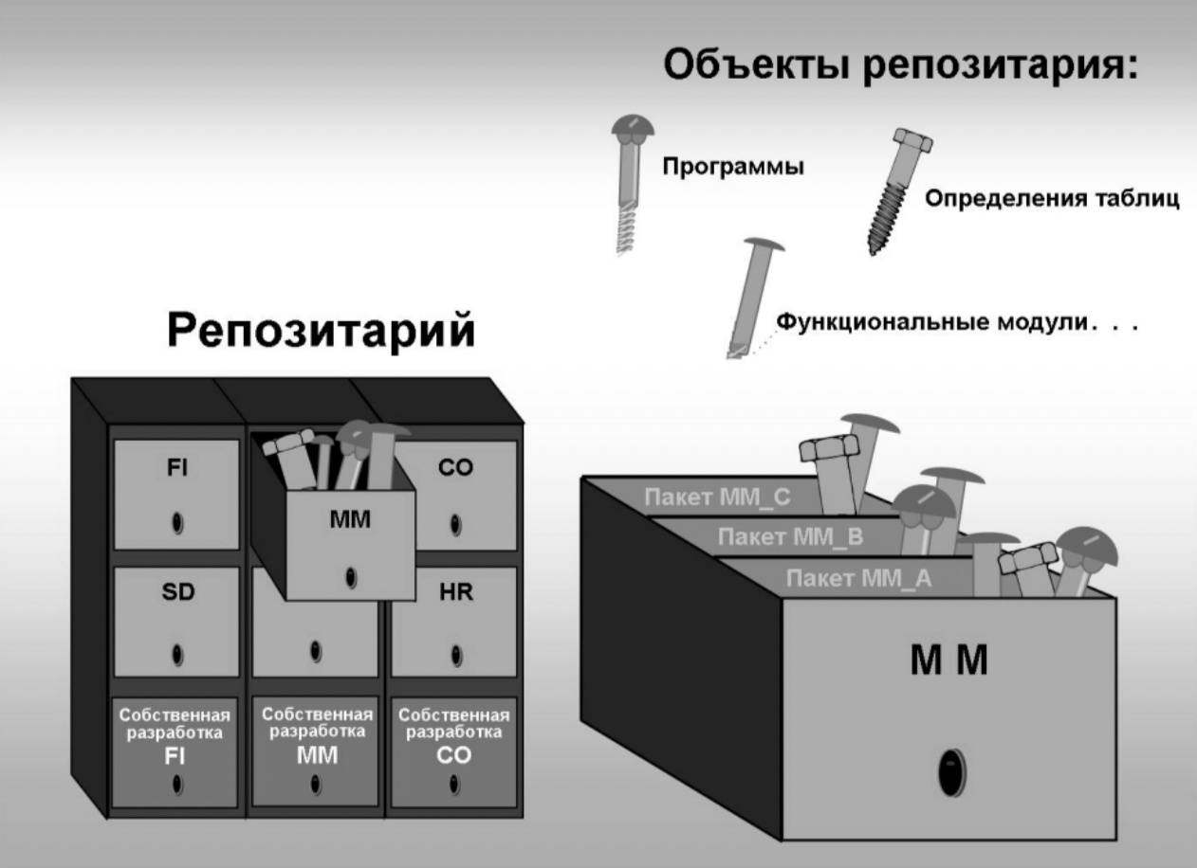
Введение в репозитарий
Структура репозитария
Репозитарий подразделяется согласно прикладным компонентам.
В пределах прикладного компонента (например, MM) имеется несколько пакетов, содержащих соответствующие объекты для более детального логического подразделения данных.

Slide 11
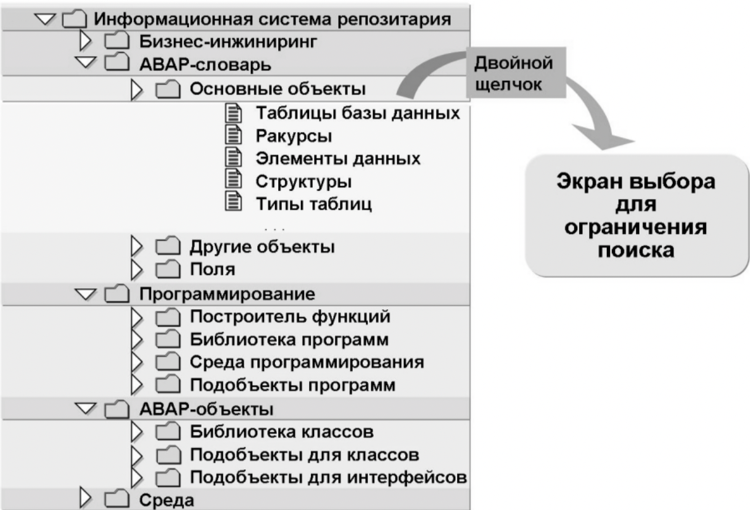
Инструменты поиска в репозитарии
Информационная система репозитария
Информационная система репозитария используется для произвольного (т.е. не зависящего от приложения) поиска объектов репозитария, таких как все программы определенного разработчика или все функциональные модули, которые были изменены после определенной даты.

Slide 12
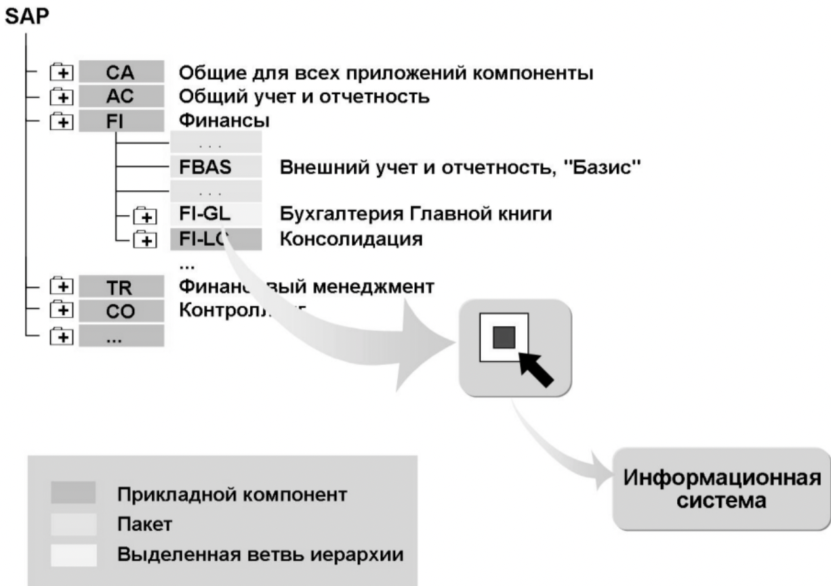
Инструменты поиска в репозитарии
Иерархия приложений SAP
Иерархия приложений используется для поиска объектов репозитария
в зависимости от приложения. Иерархия прикладных компонентов представлена в форме древовидной структуры.

Slide 13
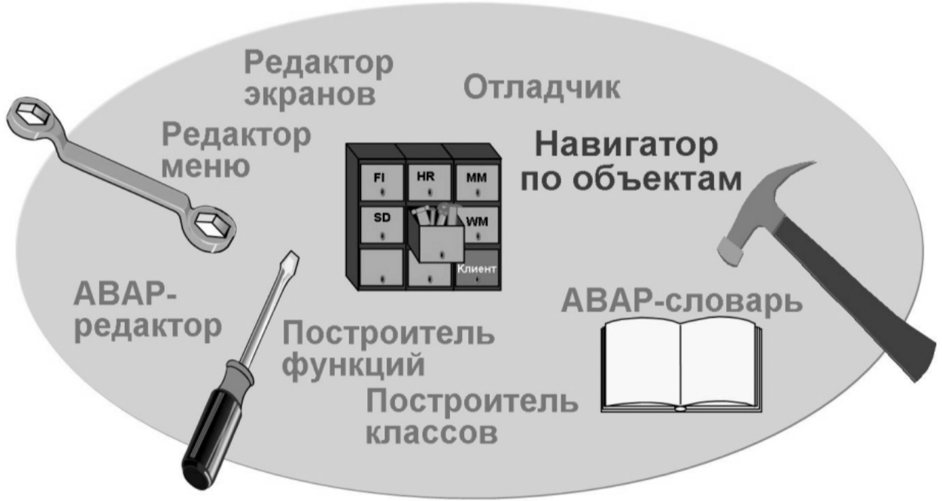
Работа с навигатором по объектам
Инструменты ABAP-инструментальных средств
ABAP-инструментальные средства включают в себя все инструменты, необходимые для создания и обработки объектов репозитария. Эти инструментальные средства охватывают весь цикл разработки программного обеспечения.

Slide 14
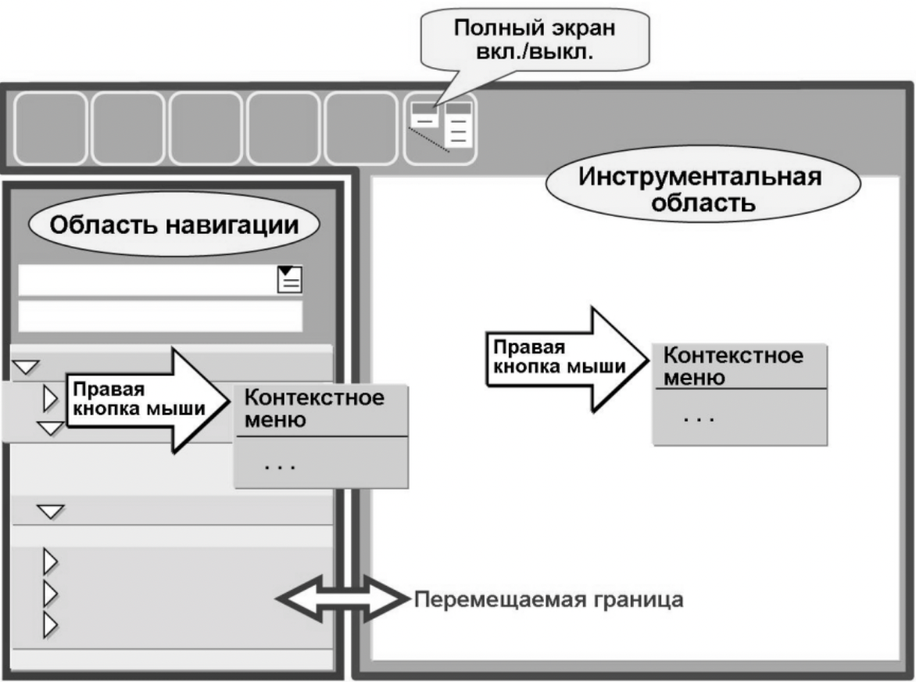
Структура экрана в навигаторе по объектам

Slide 15
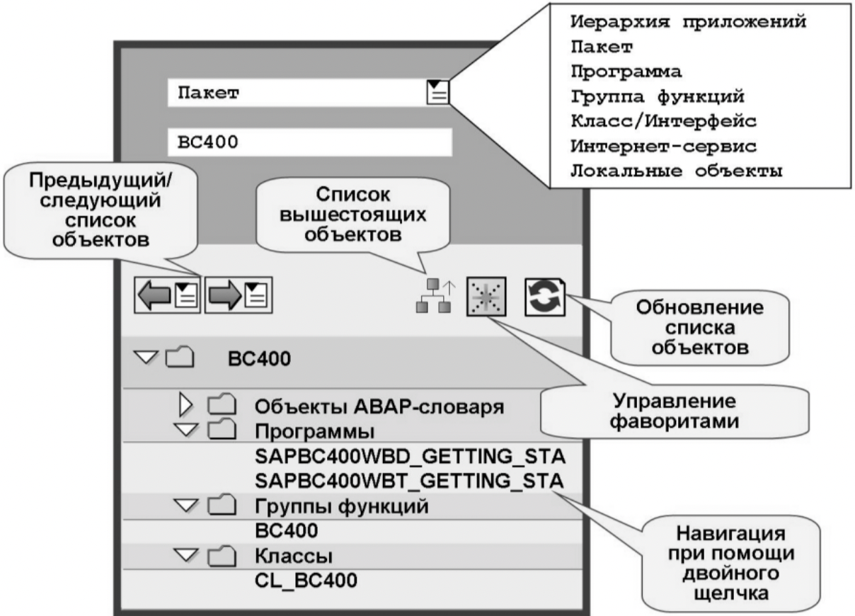
Работа с областью навигации
Списки объектов выводятся на экран в области навигации. Например, если для просмотра выбран пакет, то в этой области перечисляются все объекты репозитария, принадлежащие к указанному пакету.

Slide 16
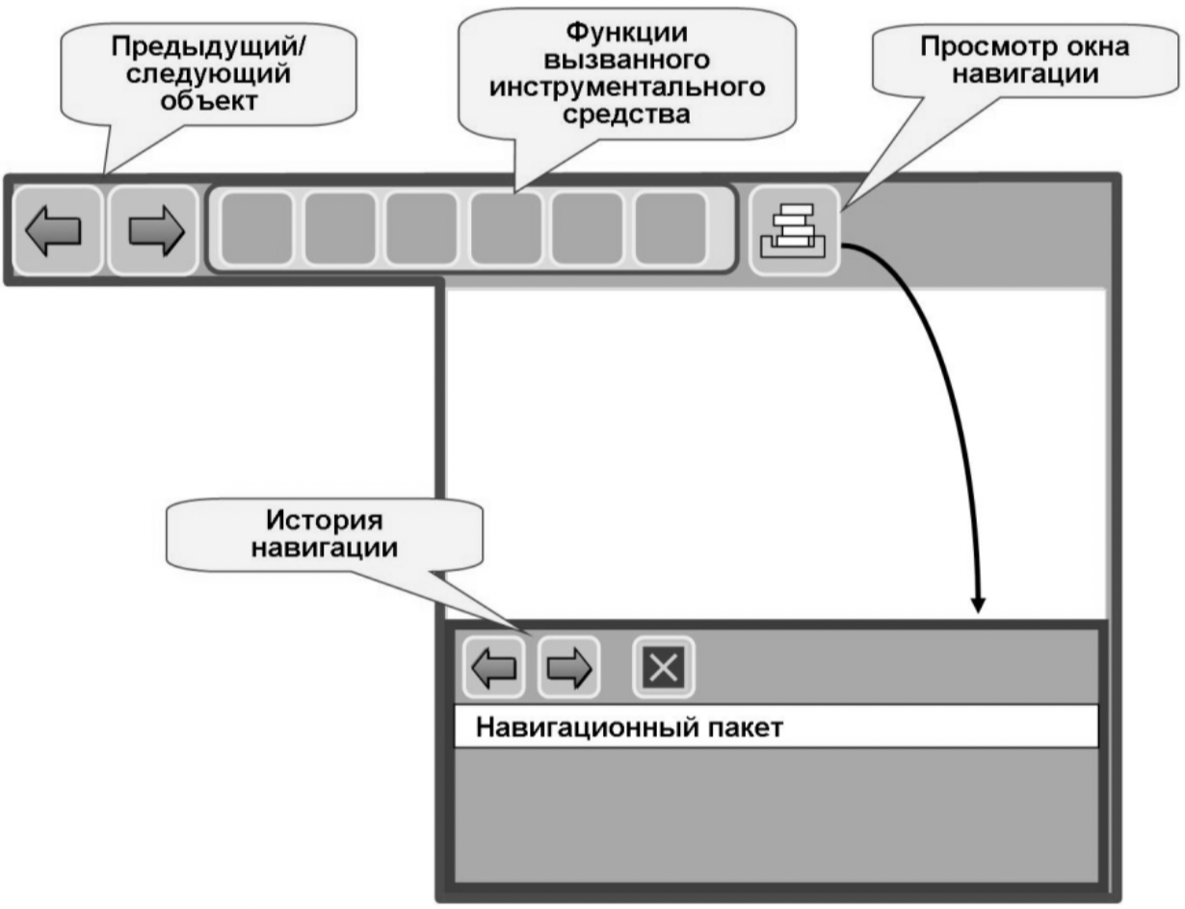
Функции в инструментальной области

Slide 17
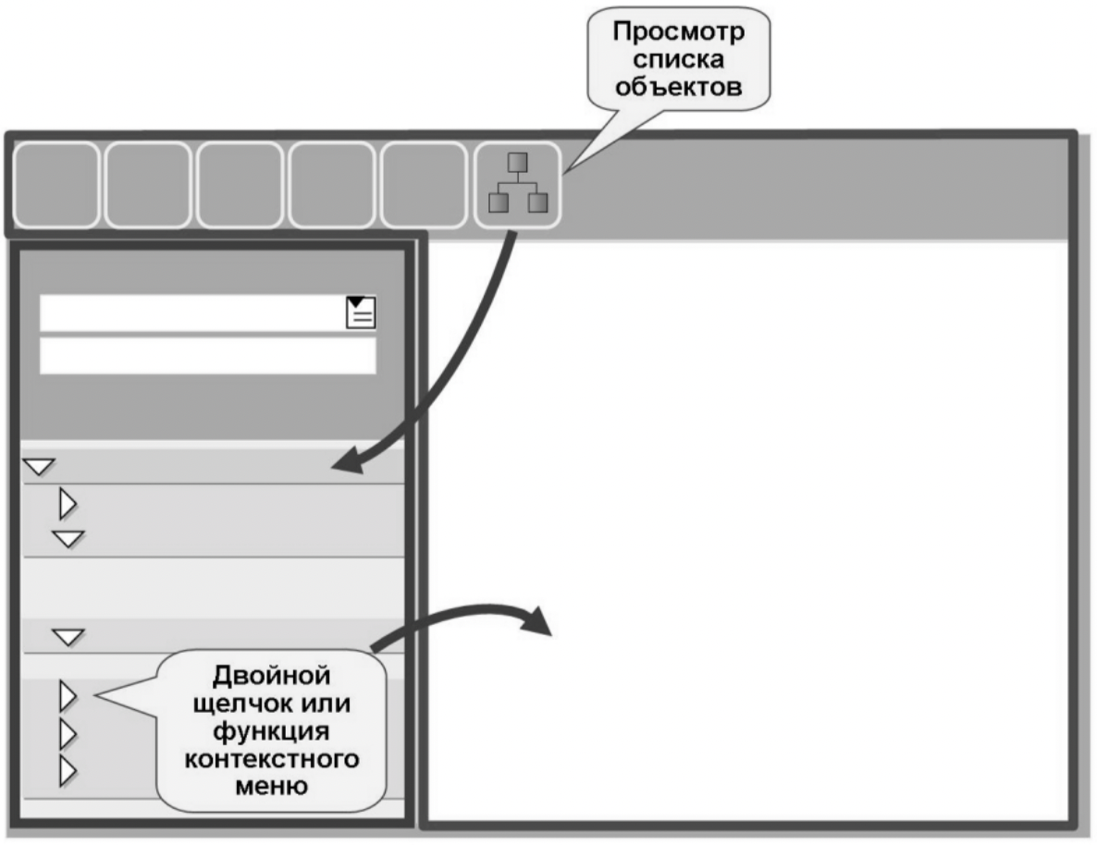
Синхронизация области навигации и инструментальной области

Slide 18

Резюме по уроку
Теперь вы сможете:
описывать структуру репозитария
перечислять и использовать инструменты поиска репозитария
использовать навигатор по объектам для просмотра объектов репозитария

Slide 19
Урок: Разработка программ и организация разработок

Slide 20
Обзор урока
На этом уроке рассматривается создание программ, кодов транзакций и пакетов, а также присвоение объекта репозитария пакету. Кроме того, описывается внедрение пакетов разработки в среду SAP при помощи ABAP-инструментальных средств.

Slide 21
Цели урока
Прослушав этот урок, вы сможете:
перечислять и использовать утилиты для правильной организации
процесса разработки программного обеспечения
создавать пакеты
создавать программы
создавать транзакции

Slide 22
Практический пример
Необходимо создать новый пакет и ABAP-программы в рамках структуры проекта разработки.

Slide 23
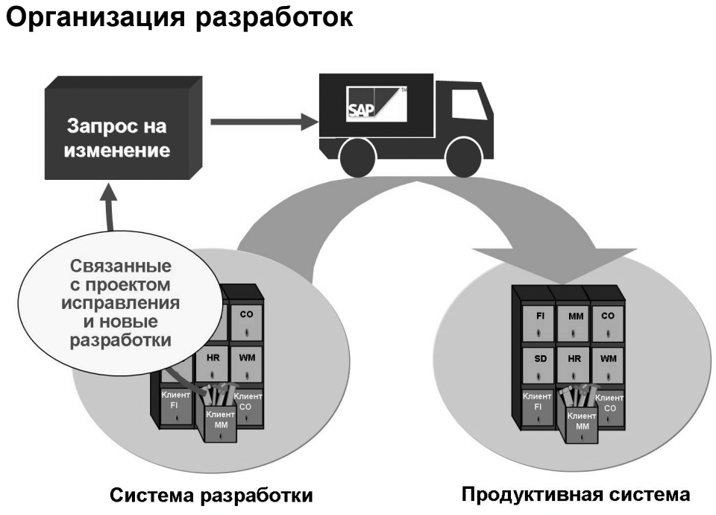
Организация разработок
Проекты разработок выполняются в системе разработок. Объекты разработки, обработанные или созданные в проекте, переносятся в последующие системы (тестовую и/или продуктивную систему) по завершении проекта.
Перенос объектов разработки

Slide 24
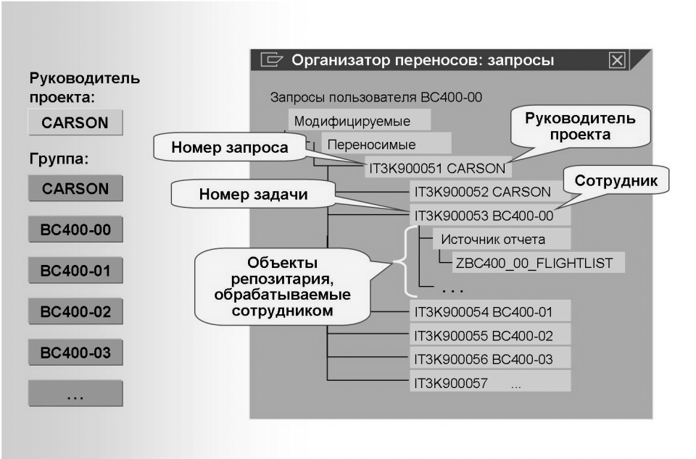
Организация проекта разработок в запросе на изменение

Slide 25
Создание пакетов
Перейдите к навигатору по объектам. Выберите один из двух вариантов:
В области навигации выберите тип объекта Пакет и введите имя пакета в поле ввода внизу. (Удостоверьтесь в соблюдении соглашений области имен клиента.) Выберите Enter. Если указанный пакет еще не существует, на экран выводится диалог для создания пакета.
Выберите Обработать объект на первом экране навигатора по объектам. В диалоговом окне найдите поле определения пакета и введите имя пакета. Затем нажмите кнопку создания объекта (F5).
Установите атрибуты для создаваемого пакета.

Slide 26
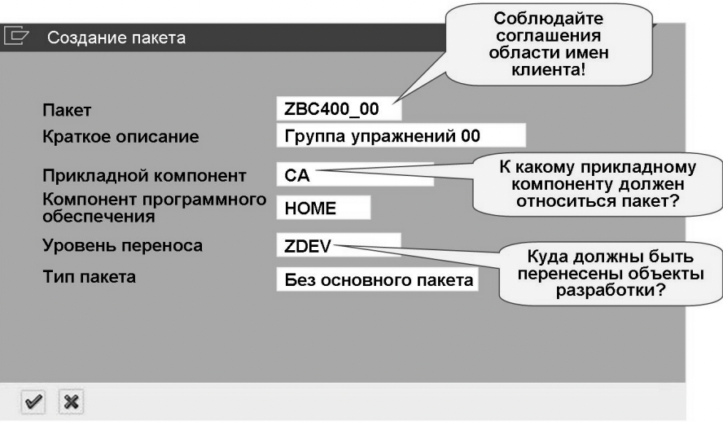
Настройка атрибута пакета (пример)

Slide 27
Атрибуты имеют следующее значение:
Прикладной компонент;
Компонент программного обеспечения;
Уровень переноса;
Тип пакета;

Slide 28
Можно выбрать один из трех типов пакета:
Прикладной компонент;
Компонент программного обеспечения;
Уровень переноса;
Тип пакета;

Slide 29
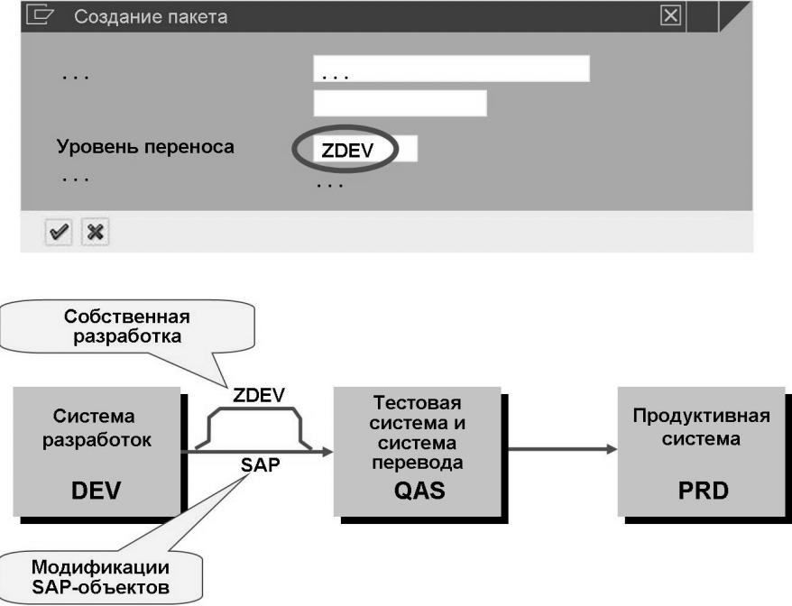
Указание пути переноса

Slide 30
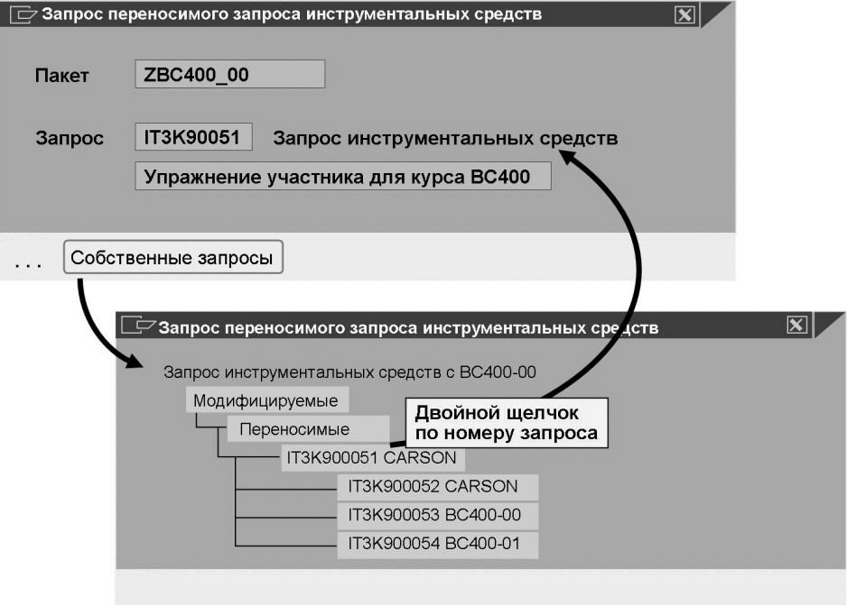
Присвойте пакету запрос на изменение.

Slide 31
Язык программирования ABAP: Введение
Язык программирования ABAP…
является типизированным;
расширен как объектно-ориентированный язык;
поддерживает многоязычные приложения;
не зависит от платформы;
поддерживает SQL-доступ;
совместим "снизу вверх”;

Slide 32
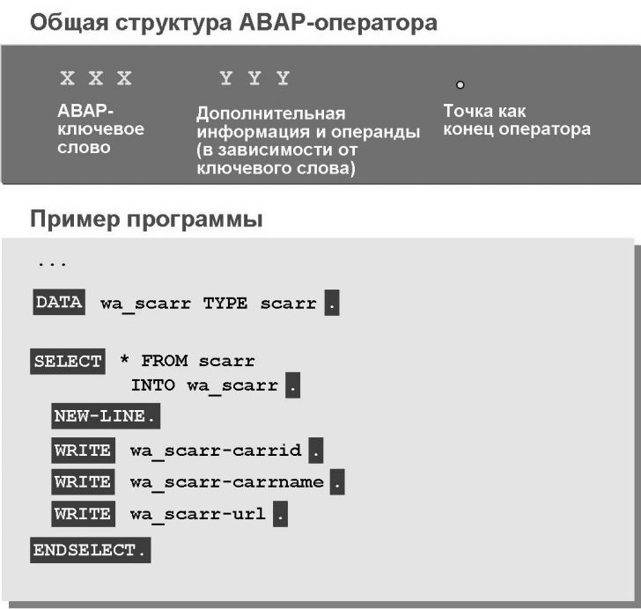


Общий ABAP-синтаксис I

Slide 33
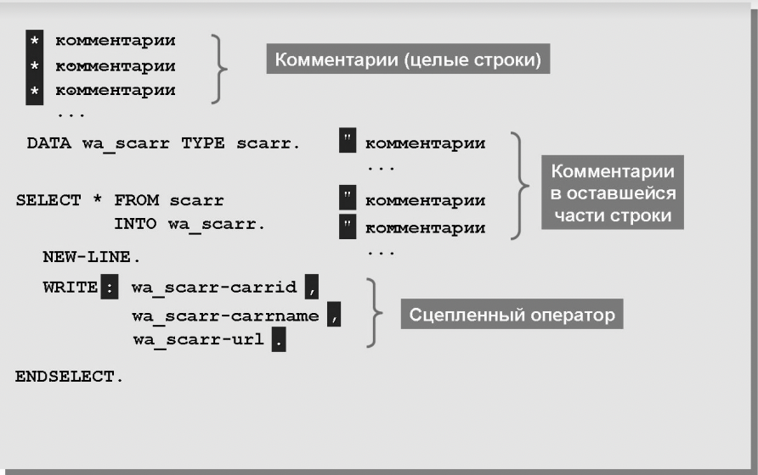


Общий ABAP-синтаксис II

Slide 34
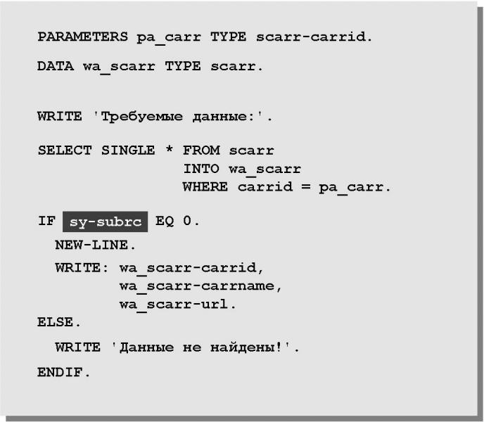
Код возврата ABAP-операторов

Slide 35
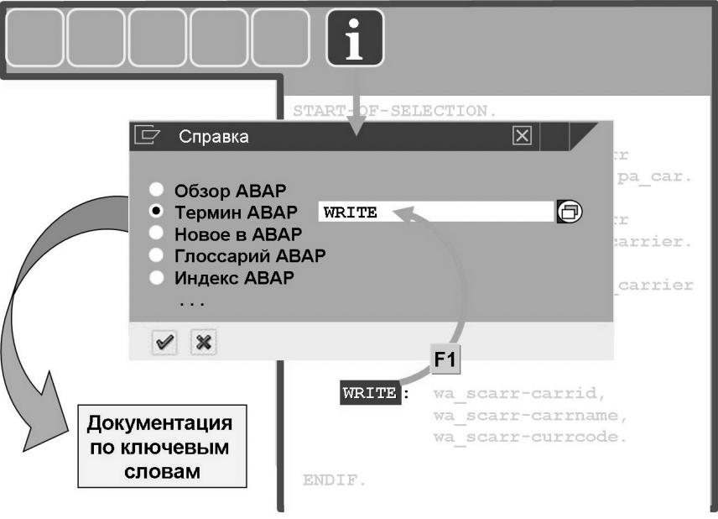
Документация по ключевым словам в ABAP-редакторе

Slide 36
Создание ABAP-программы
Перейдите к навигатору по объектам. Выберите один из трех вариантов:
В области навигации выберите тип объекта Программа и введите имя программы в поле ввода внизу. (Удостоверьтесь в соблюдении соглашений области имен клиента.) Подтвердите ввод с помощью Enter. Если программа еще не существует, на экран выводится диалог для создания программы.
Выведите на экран пакет, в котором необходимо создать программу. Перейти к диалогу для создания программы можно через контекстное меню для пакета или путем выбора узла Программы.
Выберите Обработать объект на первом экране навигатора по объектам. В диалоговом окне найдите поле определения программы и введите имя программы. Затем нажмите кнопку создания объекта (F5).

Slide 37
Создание ABAP-программы
В настоящем учебном курсе следует удалить индикатор С TOP-INCLUDE. (В противном случае исходный текст будет распределен по нескольким программам.)
Измените заголовок на понятный краткий текст. В качестве типа программы в этом курсе всегда следует выбирать Исполняемая программа. Все другие классы разработок необязательны. Для получения подробной информации вызовите справку F1.

Slide 38
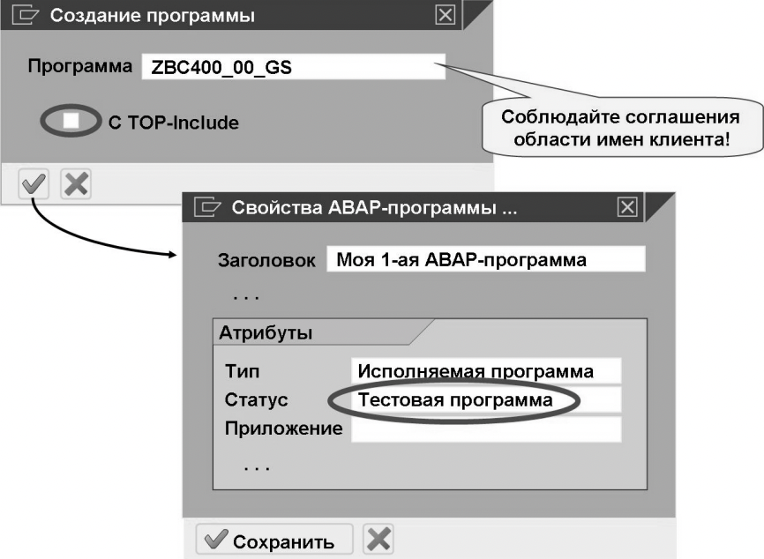
Создание ABAP-программы

Slide 39
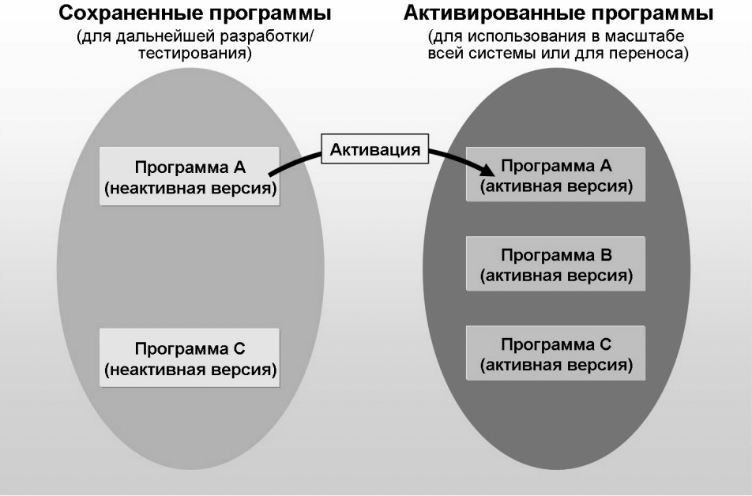
Активация ABAP-программы
При каждом создании или изменении и последующем сохранении объекта разработки в репозитарии сначала сохраняется только одна неактивная версия.
Неактивные и активные объекты разработки

Slide 40
Активация объекта включает в себя следующие функции:
сохранение объекта как неактивной версии;
проверка синтаксиса или непротиворечивости неактивной версии;
замена ранее активной версии на неактивную (только после успешной проверки);
создание соответствующего динамического объекта для выполнения (в случае программы).

Slide 41


Создание динамических объектов

Slide 42



Если программа имеет как активную, так и неактивную версию, то в отношении обеих версий справедливо следующее:
В настоящем учебном курсе следует удалить индикатор С TOP-INCLUDE. (В противном случае исходный текст будет распределен по нескольким программам.)
Измените заголовок на понятный краткий текст. В качестве типа программы в этом курсе всегда следует выбирать Исполняемая программа. Все другие классы разработок необязательны. Для получения подробной информации вызовите справку F1.

Slide 43
Создание транзакций
1
В навигаторе по объектам вызовите список объектов для своей программы.
2
В области навигации в контекстном меню программы выберите
Создать → Больше → Транзакция.
Введите необходимый код транзакции. (Удостоверьтесь в соблюдении
соглашений области имен клиента!)
Присвойте краткий текст и выберите идентификатор Программа и
экран выбора (транзакция отчета).
3

Slide 44
Создание транзакций
На следующем экране введите имя программы и выберите Транзакция
профессионального пользователя.
Выберите GUI активирован и установите индикатор SAP GUI для
Windows.
4
5
Сохраните транзакцию.
6
Так как каждая транзакция является объектом репозитария, необходимо присвоить ее пакету и запросу на изменение на следующих экранах.

Slide 45
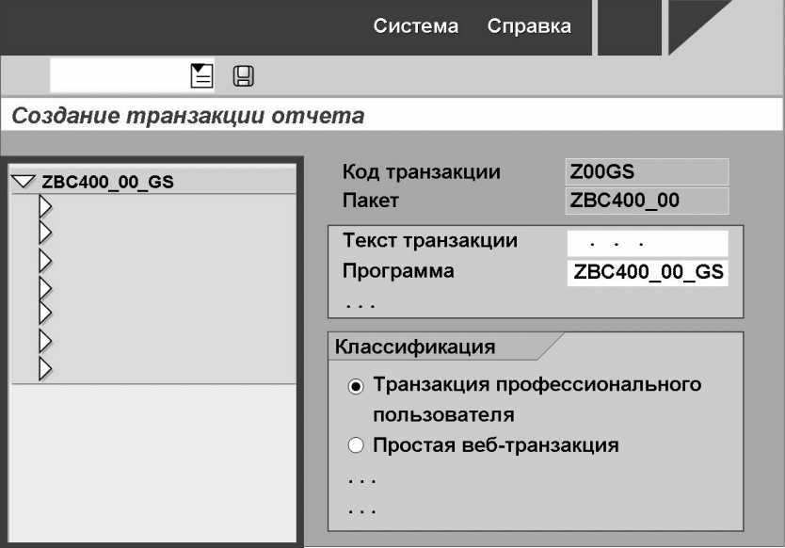
Создание транзакций

Slide 46
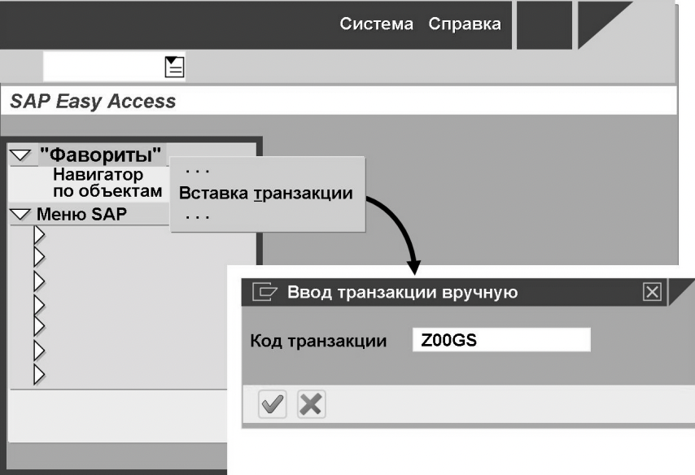


Добавление транзакций к личным фаворитам
Перейдите к первому экрану (меню SAP Easy Access).
В контекстном меню Фавориты выберите Вставить транзакцию.
В появившемся диалоговом окне введите требуемый код транзакции.

Slide 47
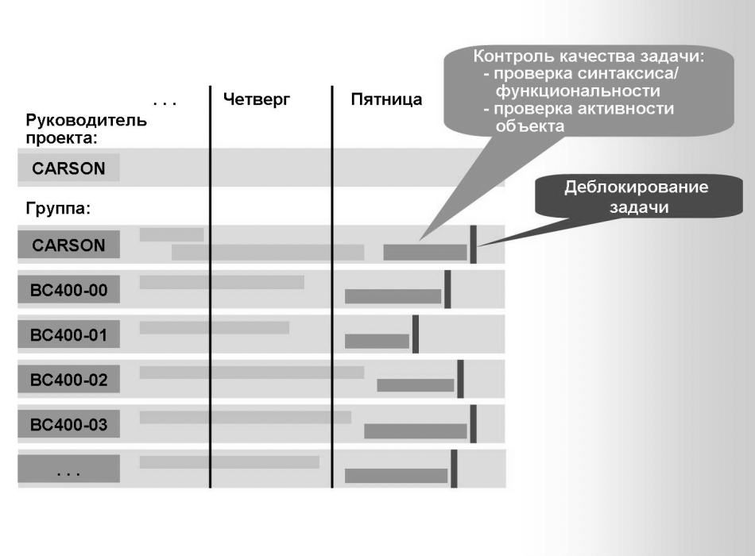
Закрытие проектов разработок
Деблокирование задачи разработчиком

Slide 48
Закрытие проекта путём деблокирования запроса (руководителем проекта)

Slide 49
Упражнение 1: Организация разработок

Slide 50
Цели упражнения
Сделав это упражнение, вы сможете:
присваивать изменения в объектах репозитария запросу на изменение
создавать пакеты

Slide 51
Практический пример
Вы являетесь разработчиком в группе авиакомпаний и получаете задание разработать программы оценки для нескольких авиакомпаний.
Для логического группирования объектов репозитария и их переноса необходимо создать пакет.

Slide 52
Задание 1: Вход в систему
Войдите в операционную систему, а затем в указанную систему обучения с использованием имени пользователя, указанного преподавателем.
Введите новый личный пароль.

Slide 53
Задание 2: Создание пакета
Создайте пакет ZBC400_##. Присвойте его запросу на изменение, указанному преподавателем.
Присвойте все свои объекты репозитария в следующих упражнениях этому пакету и запросу на изменение.

Slide 54
Упражнение 2: Разработка ABAP-программ

Slide 55
Цели упражнения
Сделав это упражнение, вы сможете:
создавать, изменять, сохранять и обрабатывать ABAP-программы
проверять ABAP-программы на правильность синтаксиса
тестировать и активировать ABAP-программы

Slide 56
Практический пример
Необходимо создать ABAP-программу, отображающую информацию относительно времени вылета для всех рейсов в списке.

Slide 57
Задание 1: Создание программы
Создайте исполняемую программу ZBC400_##_GS_LIST без ”TOP-INCLUDE”.

Slide 58
Задание 2: Изменение программы
1. Определите рабочую область для сбора и просмотра данных (рекомендуемое имя: wa_flight):
DATA wa_flight TYPE sflight.
2. Запрограммируйте циклический доступ ко всем записям данных в таблице базы данных SFLIGHT:
SELECT * FROM sflight INTO wa_flight.
...
ENDSELECT.
3. Для каждой записи данных выведите содержимое полей carrid, connid, fldate, seatsocc и seatsmax в списке:
NEW-LINE.
WRITE wa_flight-carrid.
WRITE ...
4. Проверьте программу на наличие синтаксических ошибок. Протестируйте и активируйте программу.

Slide 59
Упражнение 3: Создание транзакций

Slide 60
Цели упражнения
Сделав это упражнение, вы сможете:
создавать транзакции
определять коды транзакций в качестве личных фаворитов

Slide 61
Практический пример
Пользователям на предприятии необходимо запускать ABAP-программы как транзакции или определять их в качестве личных фаворитов.

Slide 62
Задание 1: Создание транзакции
Создайте код транзакции ZBC400_##_GS для исполняемой программы ZBC400_##_GS_LIST.
Выполните программу путем ввода нового кода транзакции в поле команды.

Slide 63
Задание 2: Определение фаворитов
Добавьте код транзакции ZBC400_##_GS к личным фаворитам.
Выполните программу путем двойного щелчка по новой записи.

Slide 64
Резюме по уроку
Теперь вы сможете:
перечислять и использовать утилиты для правильной организации
процесса разработки программного обеспечения
создавать пакеты
создавать программы
создавать транзакции

Slide 65
Резюме по главе
Теперь вы сможете:
описывать структуру репозитария
перечислять и использовать инструменты поиска репозитария
использовать навигатор по объектам для просмотра объектов репозитария
перечислять и использовать утилиты для правильной организации процесса разработки программного обеспечения
создавать пакеты
создавать программы
создавать транзакции

Slide 66

Наши контакты
Никита Калуцкий
Моб.: +7 (911) 000-00-00
E-mail:
www.exrp.ru
www.sapland.ru

